Slide 1
Дистанционные занятия объединения
«Радуга чудес 1» педагога дополнительного образования Михайлиной А.В

Slide 2
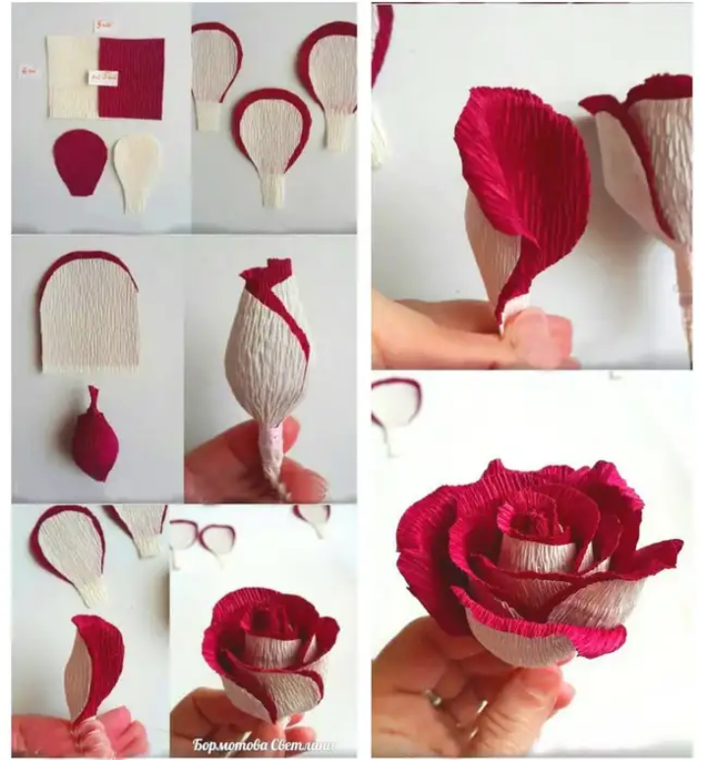
Здравствуйте! В условиях карантина наши занятия будут проводиться дистанционно. Предоставленные материалы вы можете использовать в свободное от учебы время.
06.04.2020
Тема: Розы из гофробумаги

Slide 3
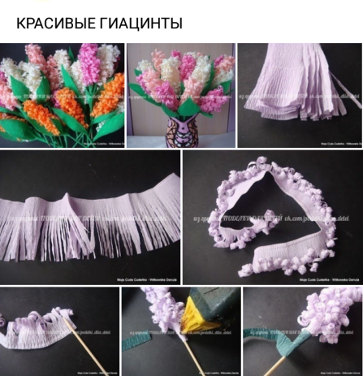
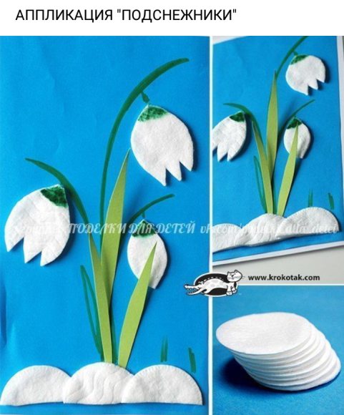
08.04.2020
Тема: Гиацинты из гофробумаги
13.04.2020
Тема: Аппликация из ватных дисков «Подснежник»

Slide 4
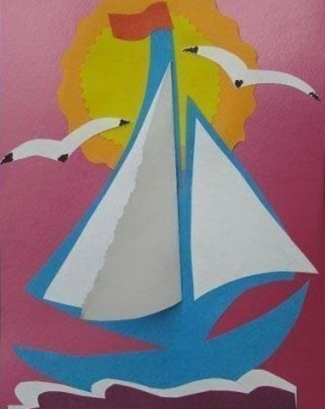
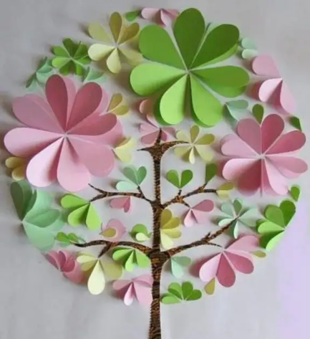
15.04.2020
Тема: Объемная аппликация «Кораблик»
20.04.2020
Тема: Цветущее дерево

Slide 5
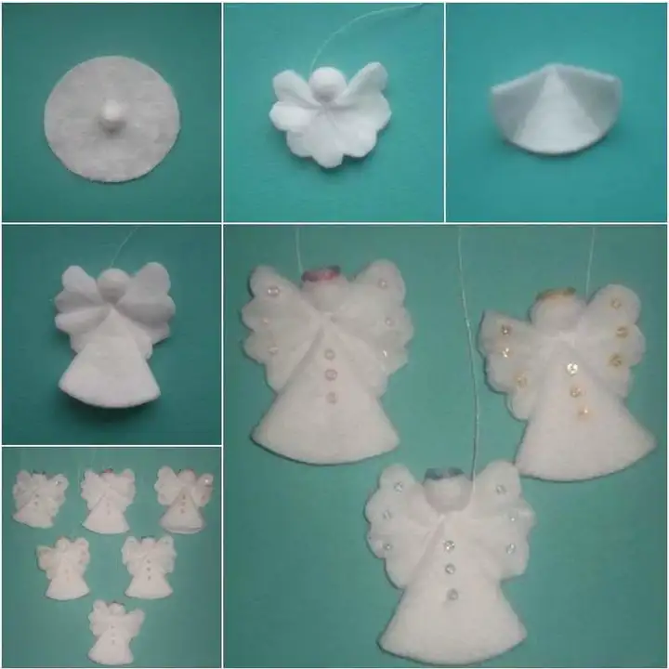
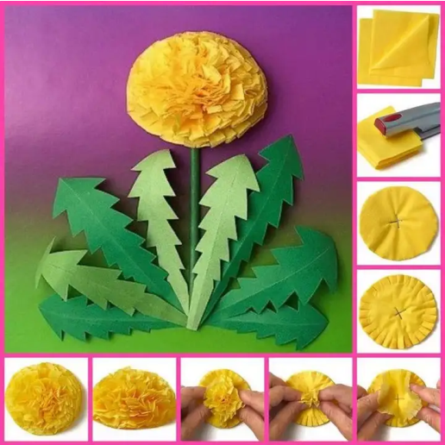
22.04.2020
Тема: Ангелочек из ватных дисков
27.04.2020
Тема: Объемная аппликация «Одуванчик»

Slide 6
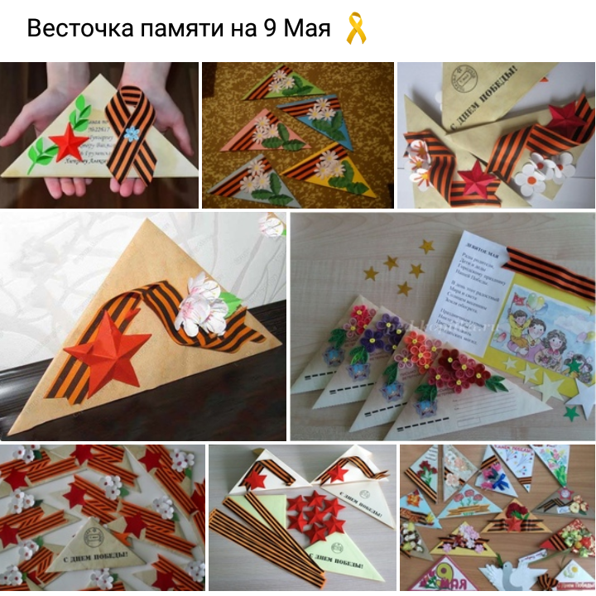
29.04.2020
Тема: Весточка памяти на 9 Мая

Slide 7
Спасибо за внимание!

